Slide 1
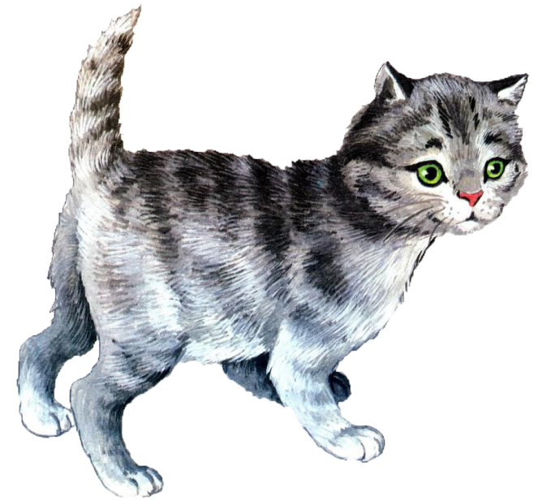

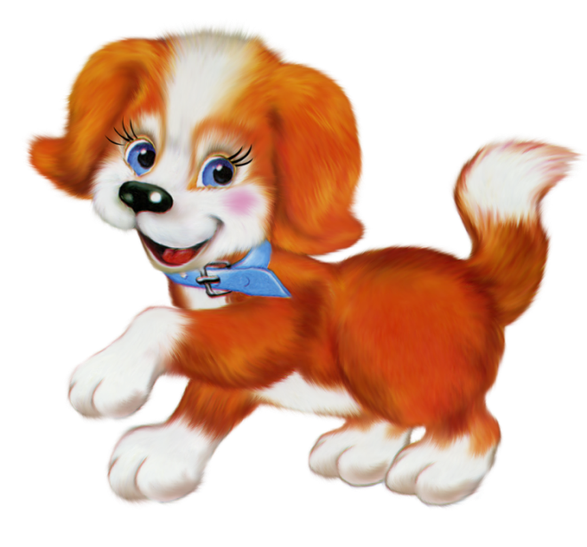
Чья тень? ( кликнуть мышкой по картинке)
г. Лебедянь МБДОУ комбинированного вида д/с №2
логопед: Кнутова Г.А.

Slide 2

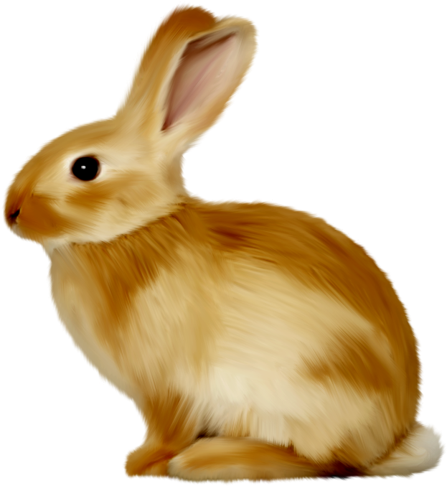


Slide 3
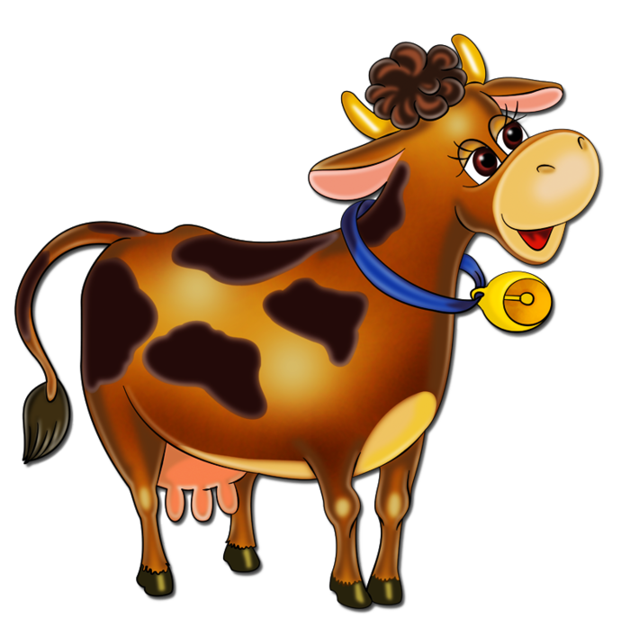

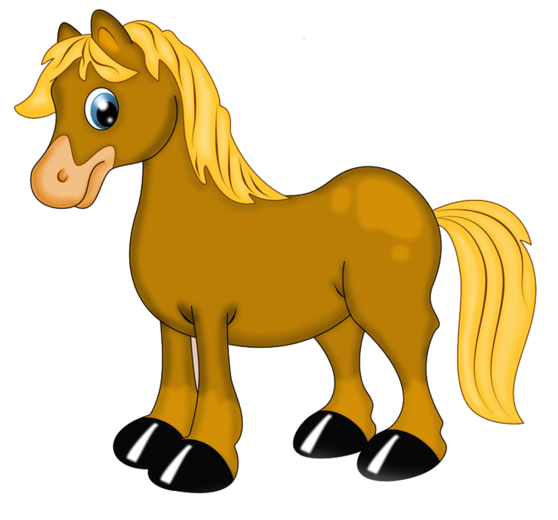

Slide 5

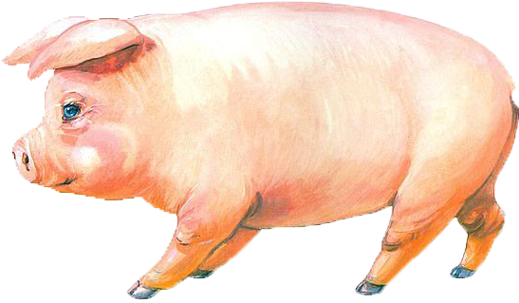


Slide 6


Slide 7


Slide 8



Slide 9

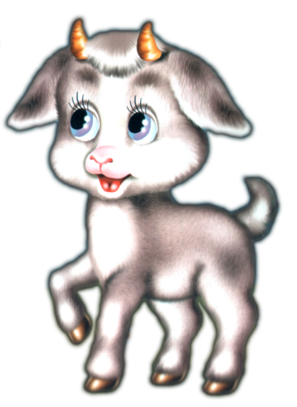

Slide 10
конец

